Slide 1
Supplements Fitness
Tobias Gasteiger

Slide 2
Erste Idee und Planung der Website
Was für eine Website benötig der Benutzer?
Welche Informationen und in welcher Menge wird veröffentlicht?
Aufbau der Seite

Slide 3
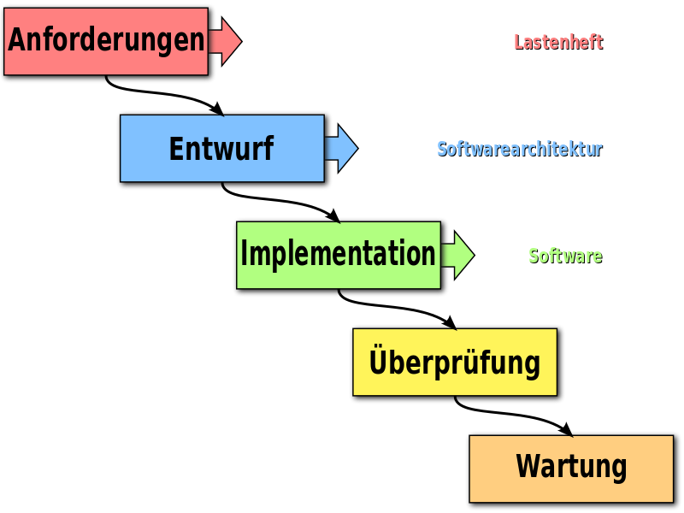
Welches Vorgehensmodell

Slide 4
Das Pflichtenheft
Was sind meine Zielbestimmungen
Musskriterien, Wunschkriterien
Welche Zielgruppen
Gelegenheitssurfer
Grobe Planung der Benutzeroberfläche

Slide 5
Das Designheft
Genaue Planung der Benutzeroberfläche und der zu veröffentlichen Inhalte
Planung der Vermarktung
Planung der Wartung

Slide 6
Die Implementation
Bootstrap
Einige Komplikationen hinsichtlich Logo
Grundaufbau der Seite steht, bereit für Debugging

